Slide 1



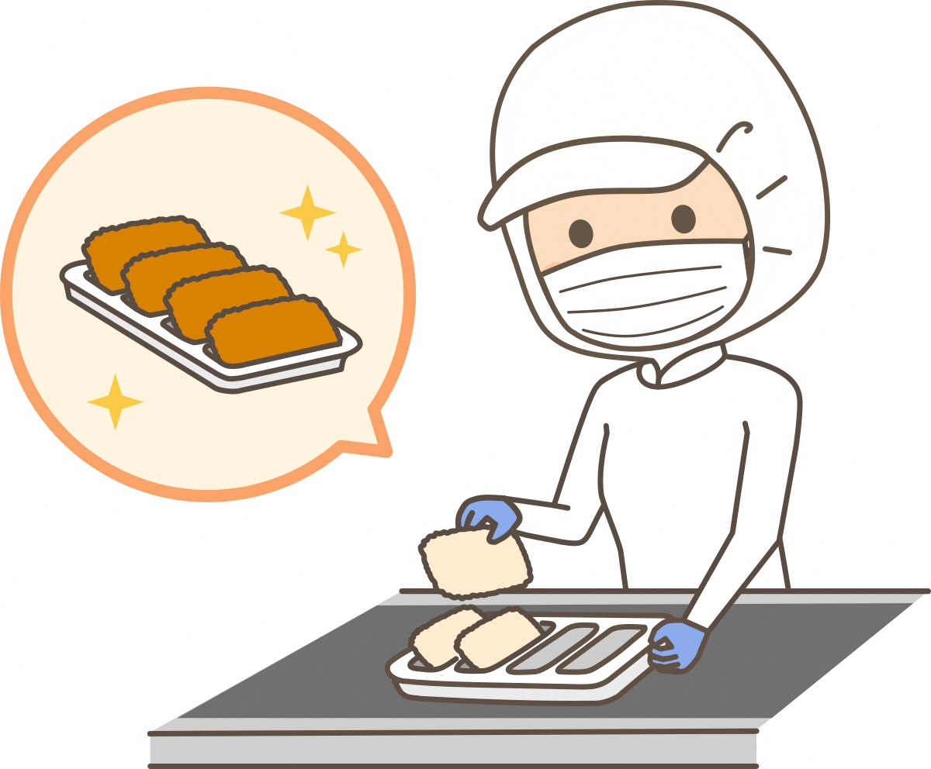
実習
田子町の食材を活かして楽しくお土産作り！！
お土産作り勉強会
田子町には、にんにくやトマト、枝豆などといった夏秋野菜をはじめ、わらびやふきなど
の山菜も多数あります。しかし、それを活用した加工品やお土産は一部の野菜を除き、ま
だまだ少ない状況です。また、加工機器を利用する方を増やすために、裏ごし機の研修も兼ねて、かぼちゃの加工を行っていきます。
日時 | テーマ | 講師 | 定員 | 開催場所
１０月８日（水） １３：３０～ １５：３０ | 裏ごし機を使ったかぼちゃペースト | 田子町6次産業相談員 山本 忠志 | 10名 程度 | 上郷公民館
日 時 ５月２６日（金） １３：３０～１６：００
※定員は先着順となります。
※裏ごし機などの加工機器を使用します。講師が指導しますので、
初めての方でも安心してご参加ください。
※対象は町民、町内の直売所会員
農業者及び６次産業化商品を開発・販売している事業者
会 場 田子町中央公民館調理室
内 容 漬物製造許可について
山菜の長期保存について
【その他】
参加費は無料となります。エプロン、三角巾、筆記用具をご持参ください。
【申込み方法】
下記申込書を、１０月３日（金）までに役場商工振興課6次産業戦略推進
グループまで提出してください。 問い合わせ先 ０１７９－２３-０１５３
講 師 田子町６次産業相談員 山本 忠志 氏
ーーーお土産作り勉強会（かぼちゃペースト）申込書ーーー
ＦＡＸ：０１７９－３２－４２９４
役場商工振興課６次産業戦略推進Ｇ宛て
月 日
参加される方の氏名・連絡先（携帯）を記入して提出してください。
氏名 |  | 電話番号
氏名 |  | 電話番号
主催：田子町 共催：田子町美人華プロジェクト委員会

